Slide 1
Автоматическое извлеченье ключевых слов и словосочетаний из электронных документов на русском языке
Студент: Барсуков Никита Михайлович
Руководитель: Барышников Марина Юрьевна
Москва 2022

Slide 2
Цель работы
Разработка программного обеспечения для извлечения ключевых слов (КС) и словосочетаний из электронного документа на русском языке.
Задачи:
Анализ существующих методов извлечения КС
Отбор и изучение выбранного алгоритма
Разработка архитектуры решения
Выбор инструментов
Реализация программного обеспечения
Проведение экспериментов

Slide 3
Классификация методов
Метод | По обучению | Лингвистические ресурсы | Матаппарат распозонования
Yake | Не требует обучения | Не использует | Гибридный
Rake | Не требует обучения | Не использует | Структурный / Графовый
Kea | Не требует обучения | На основе корпусов | Нейросетевой
TF-IDF | Не требует обучения | На основе корпусов | Статистический

Slide 4
Критерии
Справка: Подходит , не подходит по критерию
Метод | Не требует наличия корпусов текстов | Умеет извлекать многокомпонентные КС | Не привязан к предметной области применения
Yake | + | - | +
Rake | + | + | +
Kea | - | + | -
TF-IDF | - | - | +

Slide 5
Выбор алгоритма
Для реализации ПО был выбран метод «Yake»
Учитывает:
Расположение кандидата в документе;
Связь термина с контекстом;
Его форму написания;
До этого не использовался для извлечения КС из документов на русском языке

Slide 6
Н-граммы
Н-граммой на алфавите V называют произвольную цепочку длинной N. На пример последовательность из слов или словосочетаний
Исходный текст: Автоматическое извлечение ключевых слов
Примеры н-грамм:
Униграмма:
Автоматическое, извлечение, ключевых, слов;
Биграмма:
Автоматическое извлечение, извлечение ключевых, ключевых слов;
Триграммы:
Автоматическое извлечение ключевых, извлечение ключевых слов;
Н – грамма (н = 4)
Автоматическое извлечение ключевых слов.

Slide 7
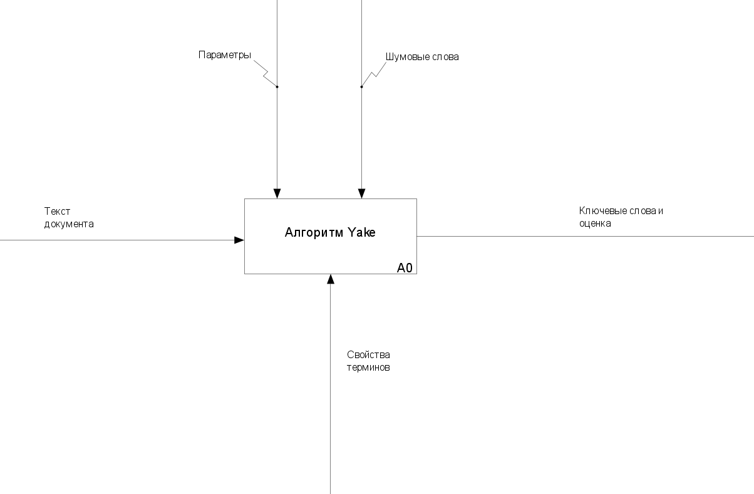
Yake
Ограничения:
Минимальный размер теста не менее 50 слов.
Текст содержит описание одного предметного объекта
Обязательное наличие шумовых слов

Slide 8
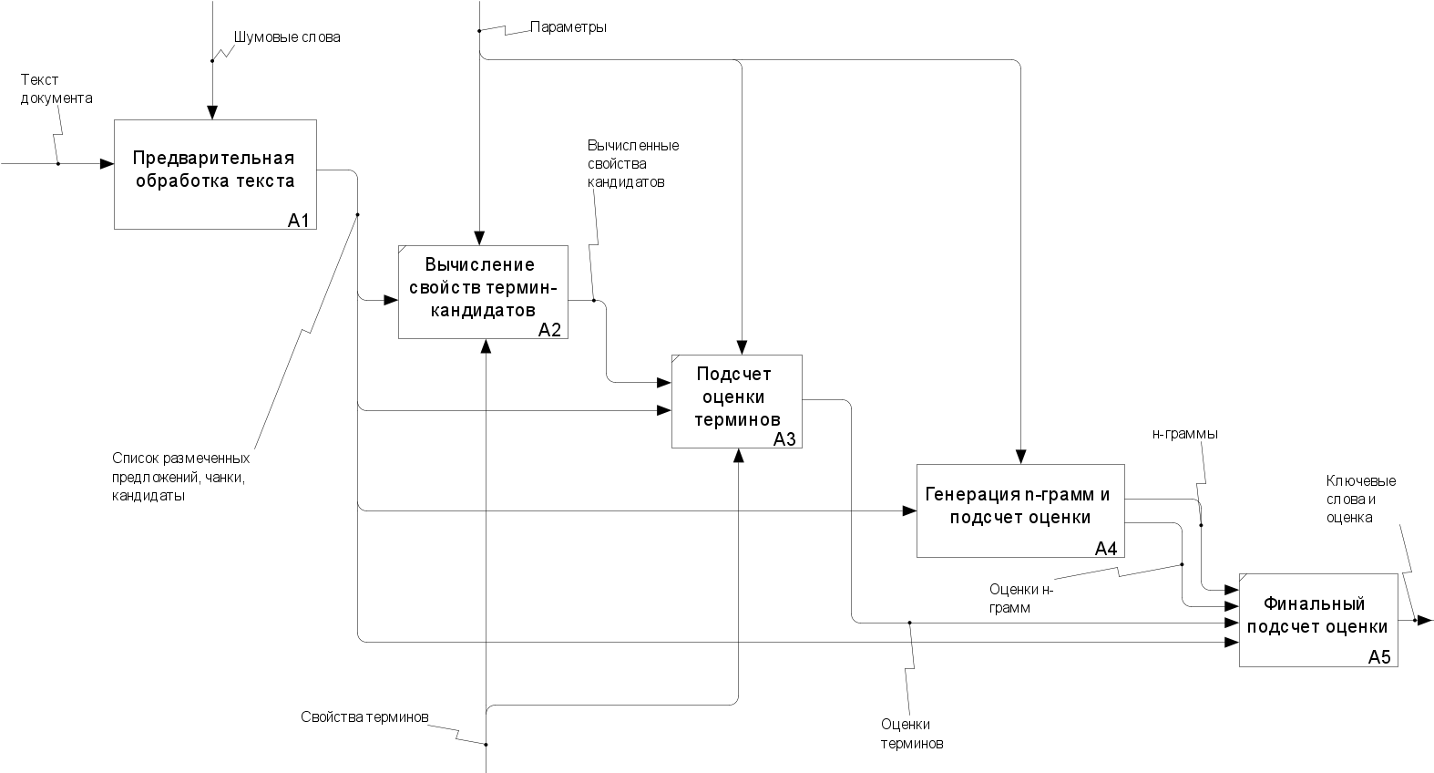
Метод извлечения КС

Slide 9
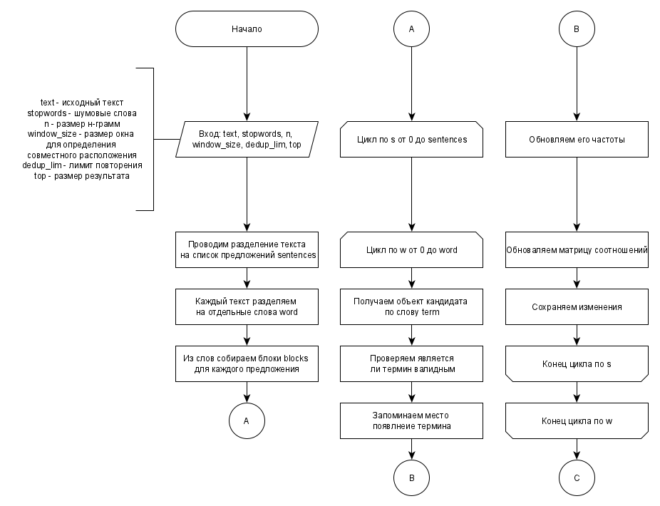
Предварительная обработка текста

Slide 10
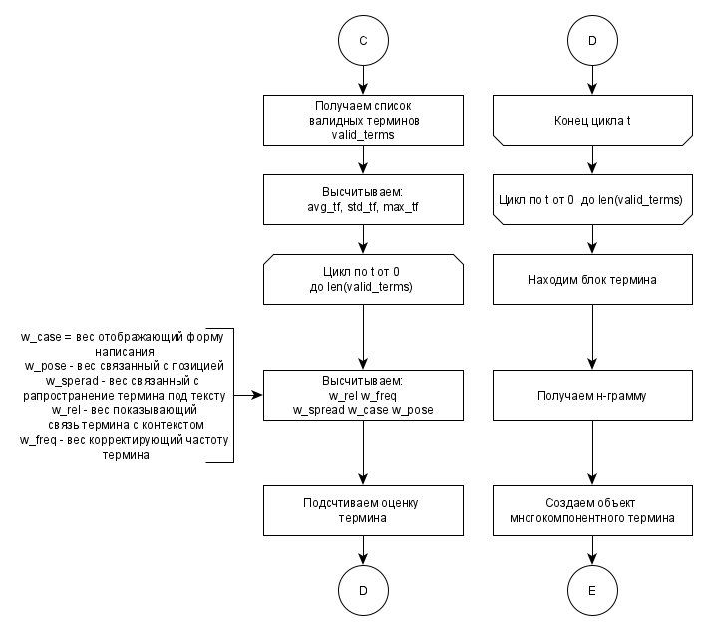
Подсчет оценки термина

Slide 11
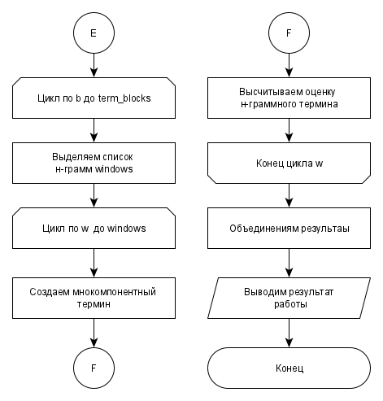
Вычисление н-грамм

Slide 12
Архитектура ПО
При проектировании использовался шаблон MVC – Модель-представление-контролер
Модель - это компонента отвечающая за предоставление данных конкретным элементам системы
представление - это отображение состояния внутренний системы
Контроллер - это связующее звено между представлением и моделью, обрабатывает действия пользователя, полученные от представления и отдает команды модели.

Slide 13
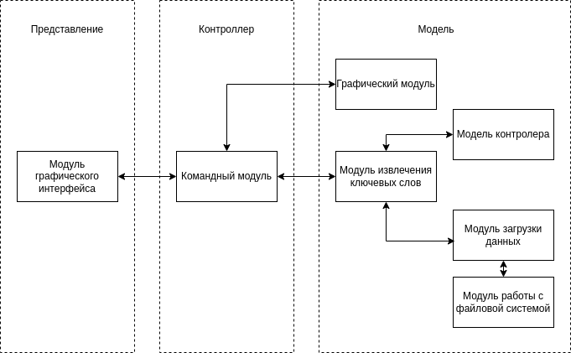
Схема архитектуры

Slide 14

Исследование
Выборка:
30 электронных документов
Критерии оценки
Процент пересечения (1)
Средний процент пересечения (2)
Минимальный процент пересечения (3)
Максимальный процент пересечения (4)
Условия:
Текс документа содержит в себе только одну тему
Документ написан на русском языке
Документы формата PDF
Должен содержать не менее 50 слов
$R= \frac{N_{doc}}{N_{cross}}$ (1)
$R_{mid}= \frac{\sum_{0}^{N}{R}}{N}$ (2)
$R_{min}= \min_{n →N}{(R_{n})}$ (3)
$R_{max}= \max_{n →N}{(R_{n})}$ (4)

Slide 15
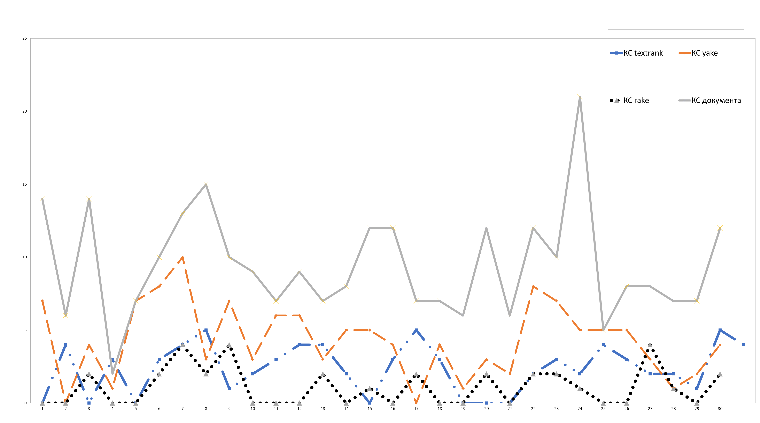
Сравнение с другими алгоритмами

Slide 16
Результаты сравнения
Метрики | Yake(mod) | Textrank | Rake
Максимальный % пересечения | 100% | 71% | 50%
Средний % пересечения | 42% | 25% | 2%
Минимальный % пересечения | 0% | 0% | 0%

Slide 17
Исследование н-грамм
Документ: Идентификация личности по фрактальной размерности отпечатков пальцев и системы контроля и управления доступом
Ссылка на документ: https://cyberleninka.ru/article/n/identifikatsiya-lichnosti-po-fraktalnoy-razmernosti-otpechatkov-paltsev-i-sistemy-kontrolya-i-upravleniya-dostupom.pdf
Ключевые слова: биометрия, отпечаток пальца, фрактал, фрактальная размерность, идентификация и аутентификация личности, СКУД.

Slide 18
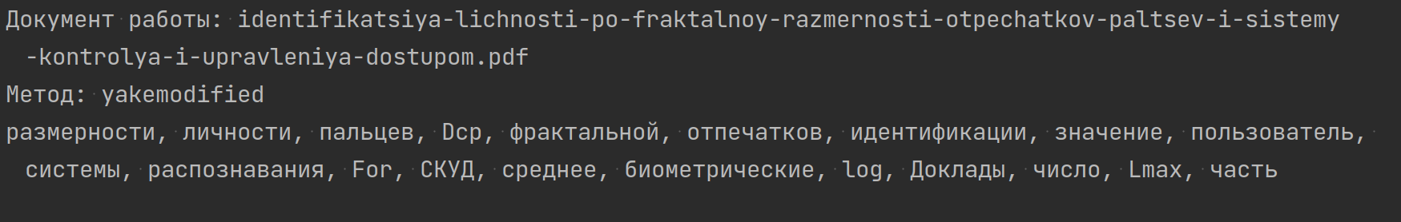
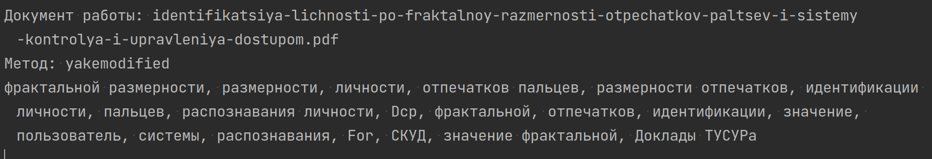
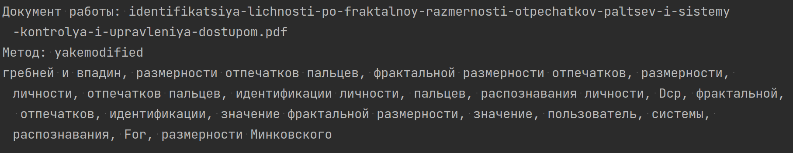
Результат работы алгоритма от N

Slide 19
Дальнейшее развитее
Добавить процесс преобразование терминов к начальной форме
Добавить автоматическое определение языка

Slide 20
Заключение
В результате выполнения работы поставленная цель была достигнута, а также были решены следующие задачи:
Проведен анализ методов извлечения ключевых слов;
Отобран метод по выбранные критерями;
Проработана модификация;
Разработана архитектура ПО;
Выбраны инструменты реализации
Реализовано программное обеспечение
Проведено тестирование работы
Проведены исследования

